Slide 1
TOPAS S
Domovní čistírna odpadních vod

Slide 2
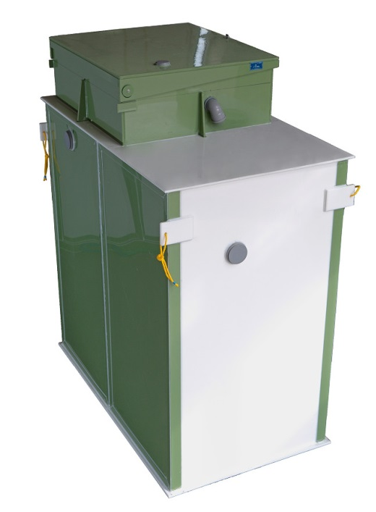
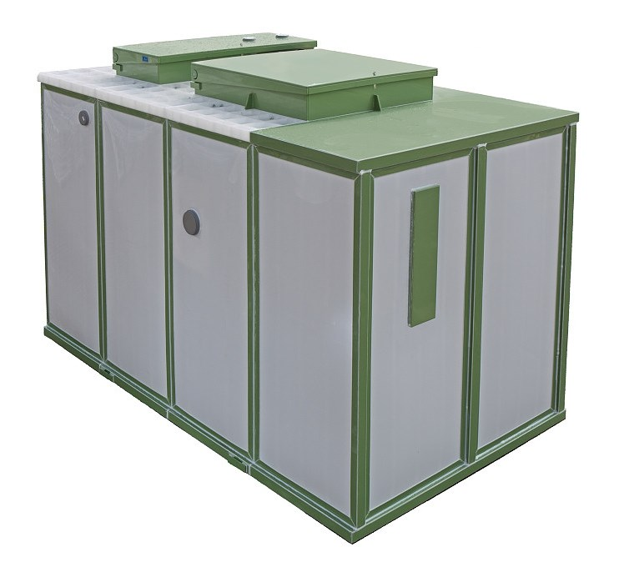
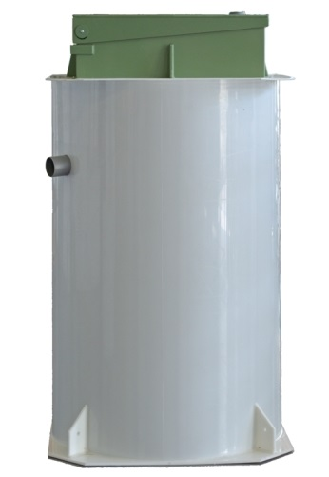
ČOV TOPAS
CE certifikace pro TOPAS 5 - 50 EO
TOPAS R 5
TOPAS Plus 8
TOPAS S 50

Slide 3
Patentovaná technologie
Dekantér
Zařízení k odčerpání vyčištěné vody z reaktoru
Řízení ČOV
Způsob čištění odpadních vod s řízenou denitrifikací
Konstrukce
Ocel-plastová konstrukce s antikorozní ochranou
Pískový filtr
Způsob čištění filtrační nádrže pískového filtru
Rekreační provoz
Způsob prodloužení biologické funkce ČOV

Slide 4
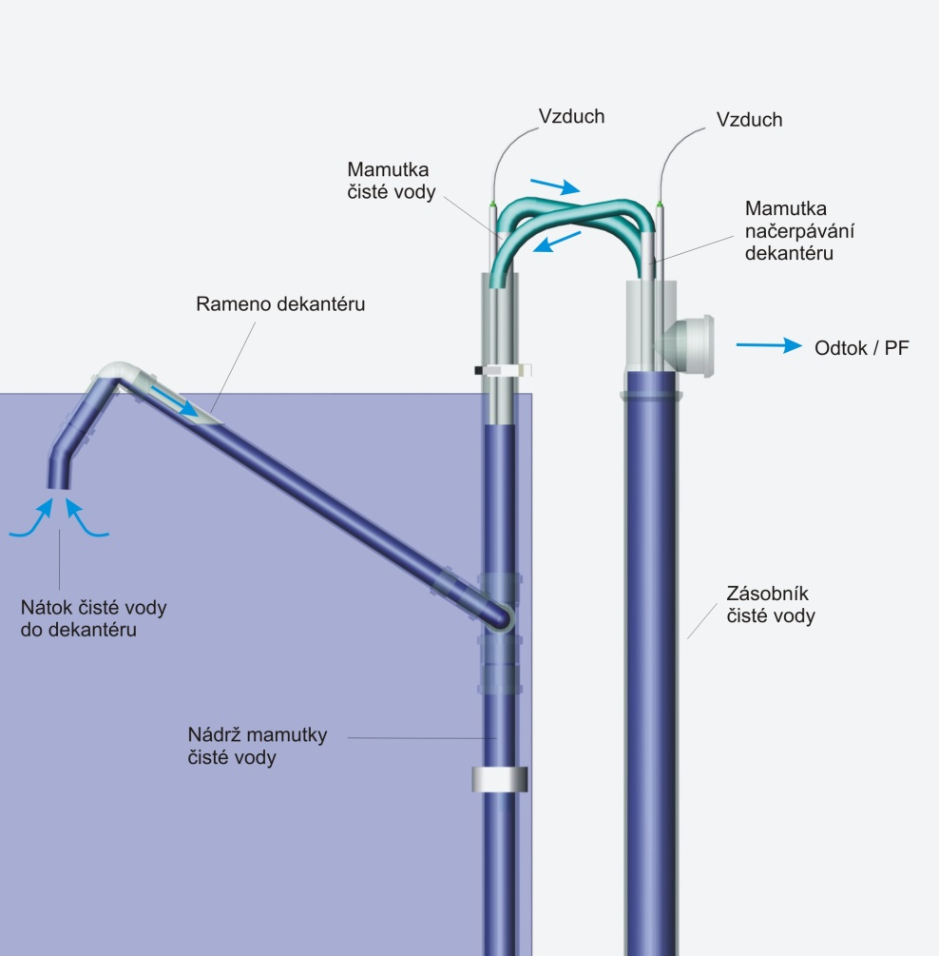
Dekantér
PCT průzkum – PŘIHLÁŠKA EVROPSKÉHO PATENTU
Zabraňuje úniku biologické pěny do odtoku

Slide 5
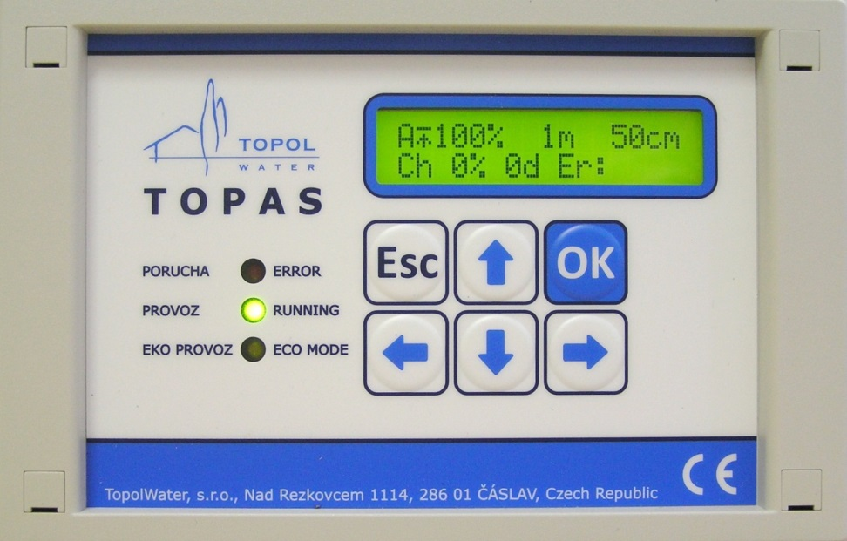
Automatizované ŘÍZENÍ
Řídicí jednotka OPTIMALIZUJE PROCES ČIŠTĚNÍ
Úspora elektrické energie
Udržovací režim
Režim pro nestandardní znečištění
Dálkový přenos dat
Dávkování chemikálií dle požadované koncentrace na odtoku
Specifikace poruch na displeji
Nastavování parametrů pomocí SMS
Trvalé měření průtoku odpadní vody

Slide 6
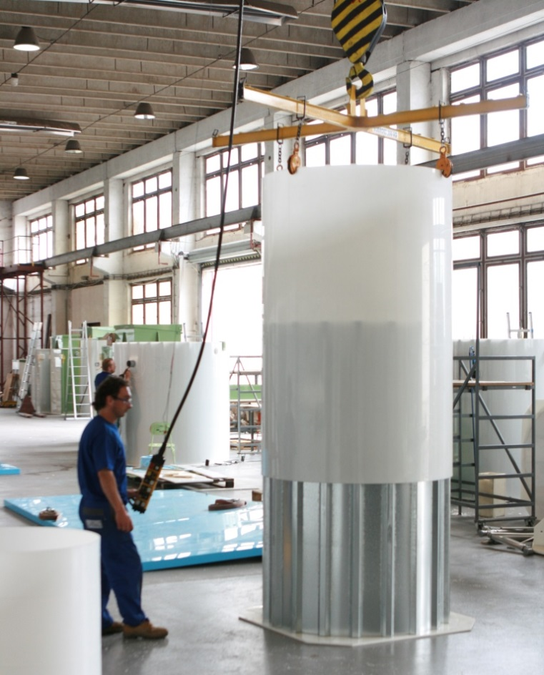
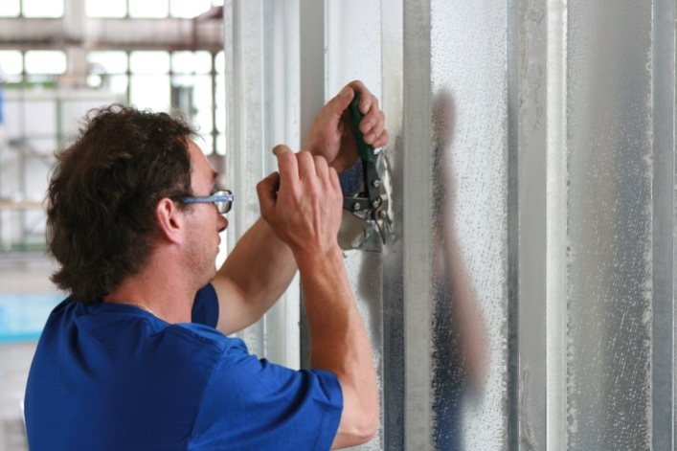
Konstrukce ČOV TOPAS
Ocel pro statiku – plast pro vodotěsnost nádrže
Pozinkovaný plech zajišťuje stabilitu a tuhost konstrukce, kterou není možné za přijatelnou cenu pouze z plastu vytvořit

Slide 7
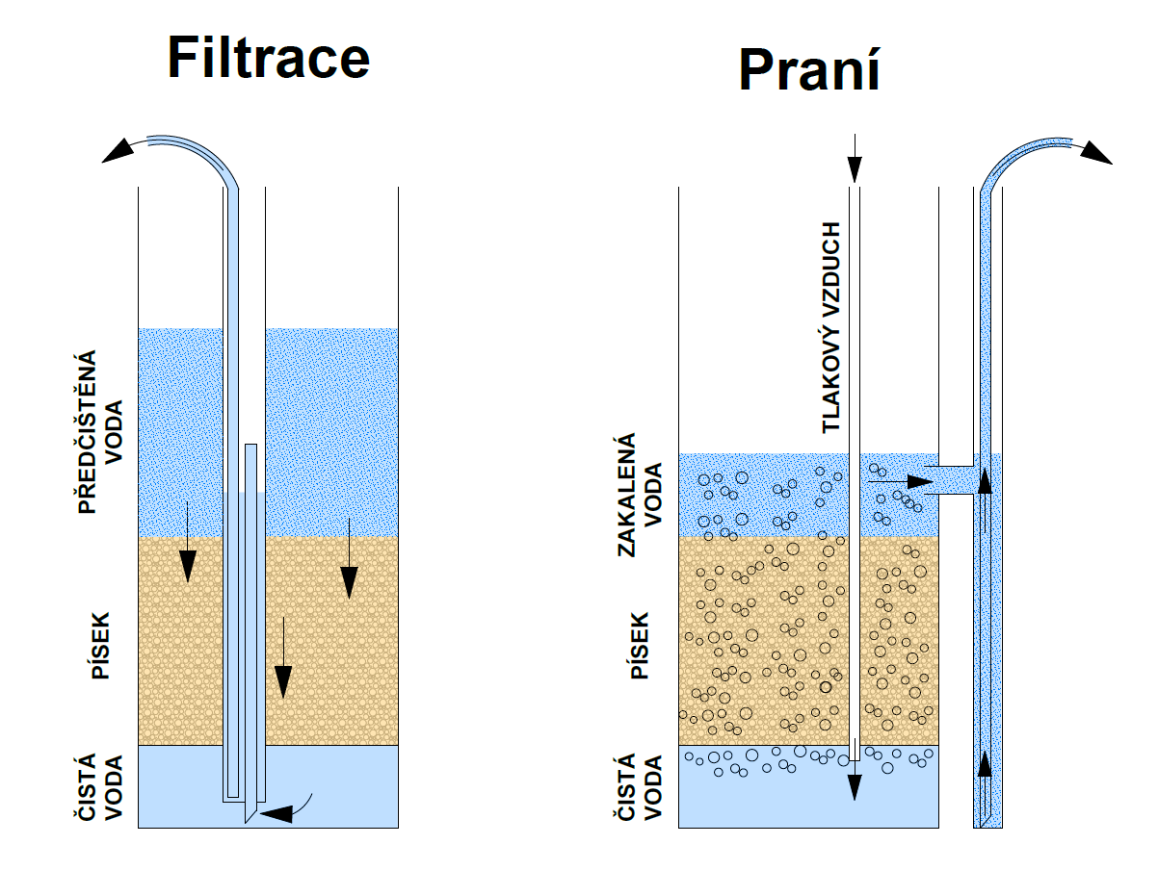
PÍSKOVÝ FILTR
PCT průzkum – PŘIHLÁŠKA EVROPSKÉHO PATENTU
Slouží k mechanickému dočištění biologicky vyčištěné odpadní vody

Slide 8
Rekreační provoz – I.
ZPĚTNÁ FÁZE
Řízené doplňování živin
z kalojemu do systému

Slide 9
Rekreační provoz – II.
Plnění aktivace
ČOV se udržuje biologicky
funkční až 3 měsíce bez přítoku

Slide 10
TopolWater, s.r.o.
Nad Rezkovcem 1114
286 01 Čáslav
topas@topolwater.com
www.topolwater.com

